Slide 1


Slide 2
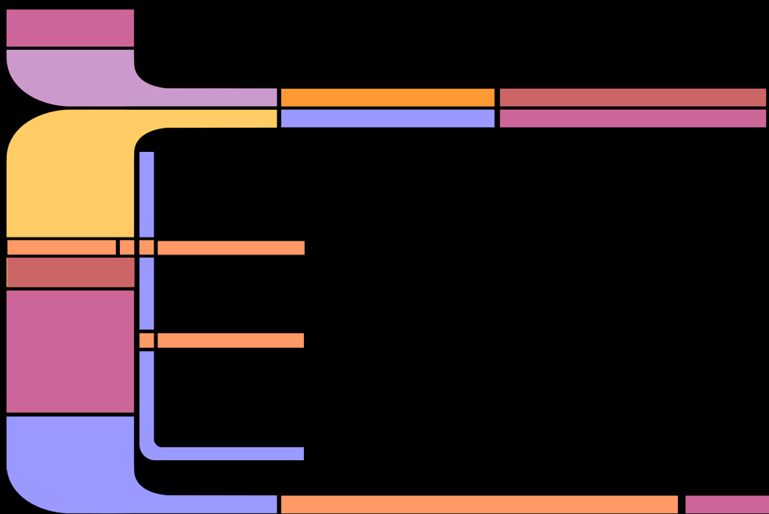


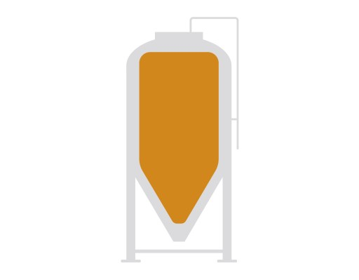




15/12/30
New zealand American Pale Ale
152
17.2ºC
Temperature
17.0ºC
Setpoint
2
17.0ºC
Slow setpoint

Slide 3





152
New zealand American Pale Ale
17.2
Temperature (ºC)
2
Setpoint (ºC)
17.0
17.0
Slow setpoint (ºC)
Pressure (bar)
15/12/30
OG 1.056
58kg CO₂
1.2
17.0
Setpoint (bar)
5.3
Vents per hour
87.2
Est. Volume (L)
1.038
Est. Gravity (GU)
5.6
ABV now (%)
Total CO2 56.8kg

Slide 5



152
15/12/30
New zealand American Pale Ale
Foi redimensionado depois, diretamenteo na versão sem texto
OG 1.058
17.2
Setpoint (ºC)
17.0
2
oC
Slow setpoint (ºC)
17.0
1.035
87.2
Est. Volume (L)
5.6
ABV now (%)
starting 1.058
1.65
Setpoint (bar)
17.0
bar
5.3
Vents per hour
Total CO2 56.8kg

Slide 6


